Slide 1

Autonoom manoeuvreren in de haven
door: Hwayda Bashair, Mees van der waal, Olaf goudriaan & Hidde Gerritsen

Slide 2
inleiding
Opdrachtgever
Sprint review
Volgende sprint
Feedback en vragen

Slide 3
Opdrachtgever
Opdrachtgever: Geert Mosterdijk
Sens2Sea
RDM

Slide 4
Sprint review
RDM rondleiding
Kennismaking met stakeholders
Vaste donderdag RDM

Slide 5

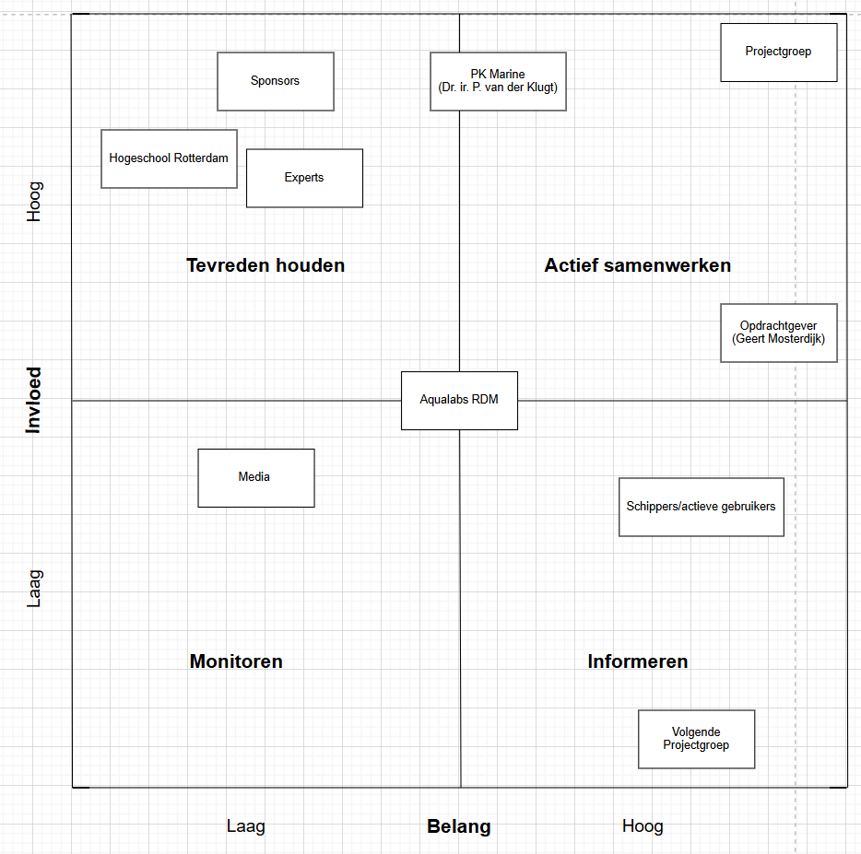
Stakeholder analyse

Slide 6

Probleem stelling/ opdracht
Autonoom 'invoegen' en 'uitvaren’
Sensoren standaardiseren door SDI methode
Makkelijker onderhoud/onderdelen vervangen
Gestandaardiseerde modules laten communiceren met MQTT
Locatie en snelheid bepaling door sensoren

Slide 7
Volgende sprint
Eisen opdrachtgever uitwerken
Azure DevOps (Programma voor planning) invullen met sprints
Begin onderzoek naar geschikte sensoren

Slide 8
Feedback en vragen
Bedankt voor het luisteren:)

